Slide 1
Berlinmuren
NATO, Warzawa-Pagten & Berlinmuren

Slide 2
Dagens Program
1) Repetition
2) Berlins status og intro til dagens opgave
3) Grupper til opgaven

Slide 3
Repetition
Tysklands og Berlins status
NATO-Samarbejdet og OEEC
Warzawa-Pagten & Comecon

Slide 4
Berlins status
Den kolde krig er en kamp mellem to samfundsformer
Berlin er derfor et mini eksperiment hvor de to forskellige samfundsformer lever side om side
Derfor skal Vesten forsvare Vestberlin og Østen forsvare Østberlin
Som vi så vil Sovjetunionen gerne overtage hele Berlin fordi det ligger i den østtyske zone

Slide 5
Kort intro til Berlin muren
25. juli 1961 holdt præsident Kennedy en tv-tale. Han sagde, at Vestberlins frihed ville blive forsvaret med alle midler. Vi ved i dag, at Khrustsjov bed mærke i, at Kennedy ikke nævnte noget om Østberlin. Det ændrede Khrustsjovs holdning. Få dage senere gav han Ulbricht lov til at lukke sektorgrænsen.
Og dermed bygge det der kom til at stå som Berlinmuren
Men hvorfor var det nødvendigt for DDR at bygge en Berlinmur rundt om Vestberlin? Det skal i svare mig på.

Slide 6
Kildesæt
På modulet er et kildesæt med fire kilder
I skal ved hjælp af alt det i allerede ved om kildeanalyse komme frem til svaret på hvorfor Berlinmuren blev bygget.
Det er VIGTIGT at i bruger kilderne, altså forholder jer kildekritisk til kilder og hvilken vægt i vil lægge på dem i forhold til at svare på spørgsmålet.
Vi gennemgår mundtligt – Jeg harpunerer tilfældige ☺ - Og jeg håber der er lidt forskellige bud, så vi rigtig kan få gang i diskussionen ☺

Slide 7
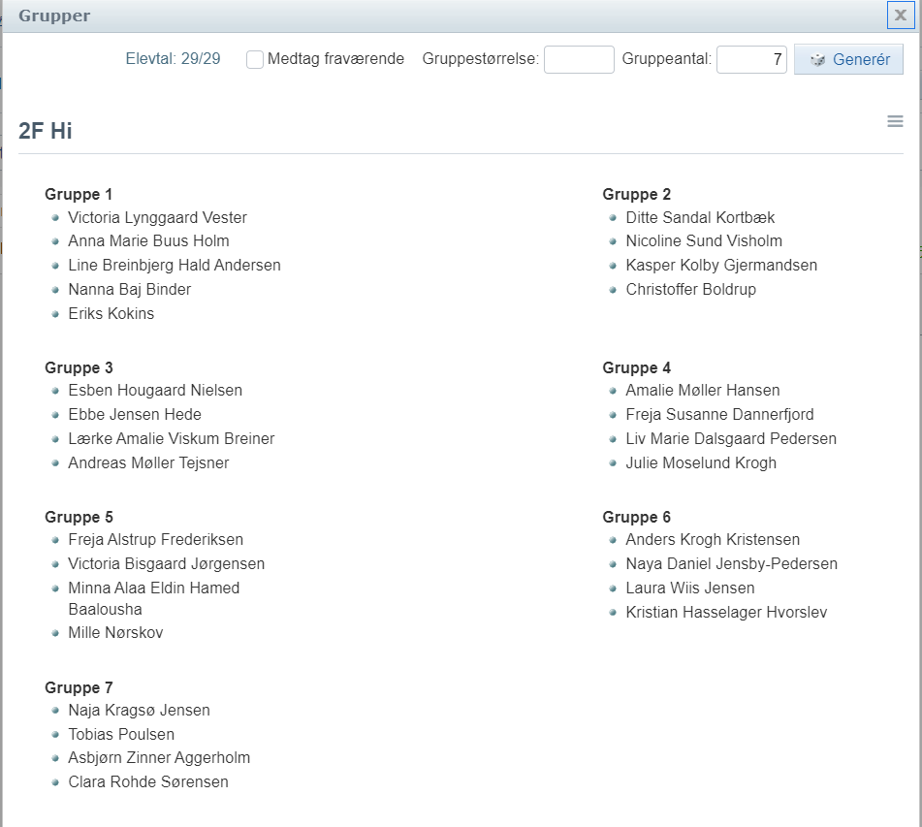
Grupper

